Slide 1
MPI ile Programlama
Dr. Cengiz Güngör

Slide 2
MPI (Message Passing Interface)
Mesaj aktarma kütüphanesi geniş kullanım ve platform bağımsızlık amaçlanarak akademiler ve endüstriyel ortakları ile geliştirildi.
Başlangıçta temel rutinler tanımlanmış, asıl gerekli uygulamalar yapılmamıştır.
Şu an pek çok uygulama programcılar tarafından geliştirilmiştir ve ücretsiz olarak bulunabilmektedir.

Slide 3
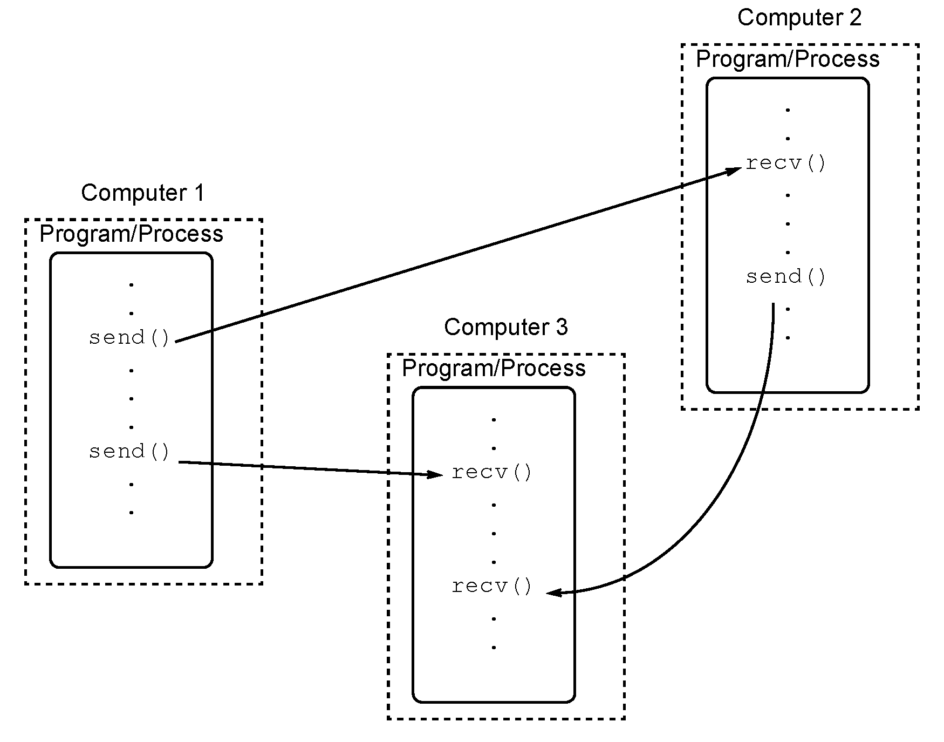
Kütüphane Komutları ile Mesajlaşma Kavramı
Bilgisayar 2
Bilgisayar 1
Bilgisayar 3

Slide 4
Bilgisayarlarda Kurulu Olan, Sanal Makine Şeklinde
Arka Planda Çalışan Süreçlerin Mesajlaşması
İş istasyonu
Arka plan süreci
Her bilgisayarda bir çok
süreç çalışabilir.
Uygulama
Mesajlar ağ üzerinden
yollanır.
İş istasyonu
İş istasyonu
Uygulama
Uygulama
.

Slide 5
Tek Program Çoklu Veri
( Single program, multiple data (SPMD) )
Aynı program, her bir işlemciye uygun olarak derlenip, çalıştırılır.
Kontrol ifadeleri hangi işlemcinin hangi parçayı çalıştıracağını belirler.
Kaynak
dosya
En temel MPI tekniği
İşlemciye uygun
derlenmiş uygulamalar
İşlemci 0
İşlemci p-1

Slide 6
Kalıcı (static) Süreç Yaratma
Tüm uygulamalar birlikte başlarlar.
İçlerinden birisi derlenmiş programları başlatınca süreçleri açar.
Normal MPI tarzında işler yürür.

Slide 7
Kontrol İfadeleri
MPI içinde, sıfır değerinden başlayan ve süreçlerin hangi mesajlaşma gurubunda olduğunu belirten "rank" (rütbe/derece) ismi verilen bir tamsayı vardır.
IF komutu ile süreçler hangi program parçasıyla çalışacaklarını belirlerler.
Örneğin:
if (rank == 0) ... /* 0 sen bunu yap */;
if (rank == 1) ... /* 1 sen bunu yap */;
.
.
.

Slide 8
Sahip-Köle (Master-Slave) Yaklaşımı
Hesaplama işi usta-çırak veya sahip-köle tarzı oluşturulur ve çalışır.
Süreçlerden birisi (master), kuralları koyar, diğerleri (slaves) ise değişik veriler üzerinde kendi işlerini yaparlar.
if (rank == 0) ... /* master sen bunu yap */;
else ... /* diğerleri bunu yapsın */;

Slide 9
MPI Rutinleri
6 temel MPI fonksiyonu şöyledir:
  MPI_Init – MPI ortamını açar.
  MPI_Finalize – MPI ortamını kapatır.
  MPI_Comm_size – Kaç süreç paralel
  çalışacak bulur.
  MPI_Comm_rank – Bize verilen "rank"
  değerini bulur.
  MPI_Send – Veri yollama
  MPI_Recv – Veri alma

Slide 10
Temel Veri Tipleri (C Dili)
MPI_CHAR
MPI_SHORT
MPI_INT
MPI_LONG
MPI_UNSIGNED_CHAR
MPI_UNSIGNED_SHORT
MPI_UNSIGNED
MPI_UNSIGNED_LONG
MPI_FLOAT
MPI_DOUBLE
MPI_LONG_DOUBLE
Signed Char
Signed Short Int
Signed Int
Signed Long Int
Unsigned Char
Unsigned Short Int
Unsigned Int
Unsigned Long Int
Float
Double
Long Double

Slide 11
Temel Noktadan Noktaya
Mesaj Yollama ve Alma
Bir mesajın süreçler arasında send() ve recv() çağrımları ile gönderilmesi:
Süreç 1
Süreç 2
x
y
Verinin
hareketi
send(&x, 2);
recv(&y, 1);
Anlatım amaçlı bir formattır,
(asıl format birazdan gelecek)

Slide 12
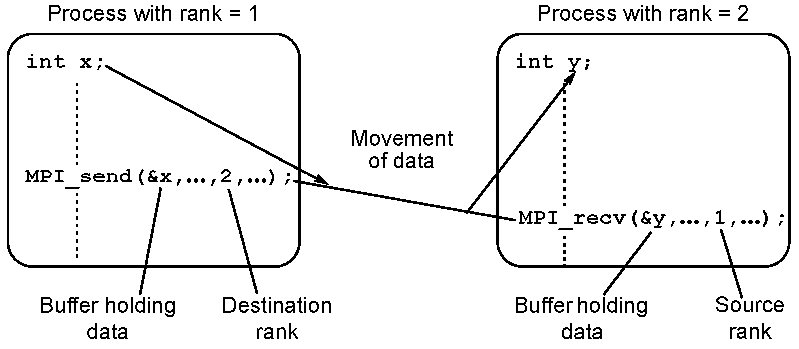
MPI_Send() ve MPI_Recv() Komutları İle Mesaj Geçişi
rank=1 olan süreç
rank=2 olan süreç
Verinin
hareketi
Veriyi tutan
tampon bellek
Hedef
rank
Veriyi tutan
tampon bellek
Kaynak
rank
Süreç-1 kendi x değerini, Süreç-2'ye aktarmış olur.

Slide 13
MPI_Send() ve MPI_Recv() 'lerin Anlamı
"bloklanma": MPI'de bir program parçasının (rutinin) sonlanması için üzerine aldığı tüm işlerinin bitmesini beklemesi anlamına gelir.
  Sonlanmanın ardından, kullanılan her yerel değişken mesaj transferini etkilemeden değiştirilebilir.
MPI_Send() ve MPI_Recv() metotlarının farklı sürümleri vardır, herbiri farklı anlama gelir.

Slide 14
MPI_Send() ve MPI_Recv() 'lerin Anlamı
MPI_Send() – Mesaj yollanana dek bloklanır, mesaj tümüyle ağa aktarıldığında kendi işine devam eder. Ama acaba mesaj yerine vardı mı? Önemli değil sürecimiz mesajının güvenle yollandığına inanır.
MPI_Recv() – Mesaj gelene dek burada bloklanırız. Mesaj geldiğinde ve veriler içeriye aktarıldığında işe devam edilir.

Slide 15
Mesaj Etiketi (Tag)
Yollanan mesajları birbirlerinden ayırmaya yarayan mesaj tipini verir.
Etiket mesajla birlikte taşınır.
Beklenen mesaj, özel tipte bir mesaj değilse, bir yıldız etiketi kullanılabilir. Aksi taktirde recv() sadece send() aracılığıyla yollanan belli bir tipte mesajı bekler.

Slide 16
Mesaj Etiketi Örneği
5 etiketi ile bir x mesajını kaynak süreçten hedef sürece yollayıp, hedefte y üzerine kaydetmek:
Süreç 1
Süreç 2
x
y
Verinin
hareketi
send(&x,2,
5
);
recv(&y,1,
5
);
1 numaralı süreçten 5 tipinde etiketli bir mesaj bekliyor.

Slide 17
Güvenli Olmayan Mesaj Geçişi Örneği
Süreç 0
Süreç 1
Hedef
send(…,1,…);
send(…,1,…);
Kaynak
lib()
(a) Planlanan davranış
recv(…,0,…);
lib()
recv(…,0,…);
Süreç 0
Süreç 1
send(…,1,…);
lib()
send(…,1,…);
(b) Olası bir davranış
recv(…,0,…);
lib()
recv(…,0,…);

Slide 18
MPI Çözümü “İletişimciler”
Bir iletişim etki alanı (domain) tanımlanır.
  Sadece izin verilen bir grup süreç birbirleriyle haberleşebilirler.
Kütüphanelerin iletişim alanları kullanıcı programlarının alanlarından ayrı tutulabilirler.
Tüm uçtan-uca (bire-bir) bağlantılarda ve bir grup içinde MPI mesaj geçişleri yapılabilir.

Slide 19
Varsayılan İletişimci: MPI_COMM_WORLD
Uygulama içinde hazır gelmektedir, yeni bir tane açmadan tüm süreçler bunu kullanılabilirler.
Yeni iletişimci formları oluşturmak için bir set MPI rutini bulunmaktadır.
Bir iletişimci içinde süreçler ortak bir “rank” değerine sahiptirler.

Slide 20
SPMD Hesaplamalı Modelin Kullanımı
main (int argc, char *argv[]) {
MPI_Init(&argc, &argv);
MPI_Comm_rank(MPI_COMM_WORLD, &myrank); /* rank */
if (myrank == 0)
master();
else
slave();
MPI_Finalize();
}
Patron master() ve işçiler slave() metotlarını çağırır.

Slide 21
Bloklanan Send Komutu Parametreleri
MPI_Send(buf, count, datatype, dest, tag, comm)
Yollanacak tampon
belleğin adresi
Veri tipi
Mesaj etiketi
Yollanacak eleman
sayısı
Hedefin "rank"
değeri
İletişimci

Slide 22
Bloklanan Recv Komutu Parametreleri
İletişimci
MPI_Recv(buf, count, datatype, src, tag, comm,
status)
Alınacak tampon
belleğin adresi
Veri tipi
Mesaj etiketi
Alınacak eleman
sayısı
Kaynağın "rank"
değeri
İşlem sonucunun
durum değeri

Slide 23
Örnek
Bir x tamsayısının süreç-0'dan süreç-1'e yollanması:
/* rank değerim nedir ? */
MPI_Comm_rank(MPI_COMM_WORLD,&myrank);
if (myrank == 0) {
int x;
MPI_Send(&x, 1, MPI_INT, 1, msgtag, MPI_COMM_WORLD);
} else if (myrank == 1) {
int x;
MPI_Recv(&x, 1, MPI_INT, 0,msgtag,MPI_COMM_WORLD,status);
}

Slide 24
Örnek MPI Programı: "Hello World"
#include <stddef.h>
#include <stdlib.h>
#include <stdio.h>
#include <string.h>
#include "mpi.h"
void main(int argc, char **argv ) {
  char message[20];
  int i,rank, size, type=99;
  MPI_Status status;
  MPI_Init(&argc, &argv);
  MPI_Comm_size(MPI_COMM_WORLD,&size);
  MPI_Comm_rank(MPI_COMM_WORLD,&rank);
  if(rank == 0) {
  strcpy(message, "Hello, world");
  for (i=1; i<size; i++)
  MPI_Send(message,13,MPI_CHAR,i,type,MPI_COMM_WORLD);
  } else
  MPI_Recv(message,20,MPI_CHAR,0,type,MPI_COMM_WORLD,&status);
  printf( "Message from process =%d : %.13s\n", rank, message);
  MPI_Finalize();
}

Slide 25
Örnek MPI Programı: "Hello World"
Patron süreçten (rank = 0) “Hello World” mesajı diğer süreçlere (rank != 0) yollanır.
Ardından herkes (patron dahil) println komutu çalıştırır.
MPI'de, standart çıktı kullanıcı ekranlarına basılır, aynı bilgisayarda çalışan süreçler için çıktı ise şu şekildedir:
Message from process =1 : Hello, world
Message from process =0 : Hello, world
Message from process =2 : Hello, world
Message from process =3 : Hello, world
...
Sonuç çıktı hep karışık olacaktır, çünkü süreçler farklı sırayla yaratılır ve/veya biterler.

Slide 26
Örnek: Producer/Consumer
#include <stddef.h>
#include <stdlib.h>
#include <stdio.h>
#include <string.h>
#include "mpi.h"
char message[20];
int type=99;
MPI_Status status;
void producer(int i)
{
switch (i % 5) {
case 0: strcpy(message, "Selam,"); break;
case 1: strcpy(message, "bu mesaj"); break;
case 2: strcpy(message, "tekrar"); break;
case 3: strcpy(message, "ve tekrar"); break;
case 4: strcpy(message, "yollanacaktır."); break;
}
MPI_Send(message,strlen(message)+1,MPI_CHAR,1,type,MPI_COMM_WORLD);
}

Slide 27
Örnek: Producer/Consumer
void consumer()
{
MPI_Recv(message,20,MPI_CHAR,0,type,MPI_COMM_WORLD,&status);
printf( "%s\n", message);
}
void main(int argc, char **argv ) {
int i,rank, size;
MPI_Init(&argc, &argv);
MPI_Comm_size(MPI_COMM_WORLD,&size);
MPI_Comm_rank(MPI_COMM_WORLD,&rank);
if (rank == 0) {
for (i=0; i<30; i++)
producer(i);
} else if (rank == 1) {
for (i=0; i<30; i++) // Recv adedi <= Send adedi olmalı.
consumer(); // Aksi takdirde çalışmaz.
}
MPI_Finalize();
}

Slide 28
Visual Studio Dışında MPI Kodlarını
Derlemek ve Çalıştırmak
Visual Studio (VS) ortamı MPI için en uygunu, ancak VS kuramayacaklar veya Linux kullananlar da olabilir.
Linux benzeri ortamlarda ödevleri denemek için MPICH veya MPICH-2 kurulmalıdır.
MPICH veya MPICH-2 Windows'a da kurulabilir.

Slide 29
MPICH Komutları
İki temel komut vardır:
  mpicc MPI programlarınızı derlemeye yarar.
  mpirun MPI programlarınızı çalıştırır.
  mpiexec - MPI-2 kullanıyorsanız programlarınızı çalıştırmak için tercih edilmelidir ama mpirun hala mevcuttur.

Slide 30
(SPMD) MPI Programını Derlemek ve Çalıştırmak
MPICH için:
MPI'yı başlatmak: Bir şeye gerek yok.
MPI programları derlemek:
C için mpicc -o prog prog.c
C++ için mpiCC -o prog prog.cpp
MPI programları çalıştırmak:
mpiexec -n no_procs prog
veya
mpirun -np no_procs prog
Notes:
veya

Slide 31
Programınızı İki Veya Daha Fazla Bilgisayarda Çalıştırmak
“machines” isminde bir dosya yaratın.
  Bu özel bir listelerde programımızı koşturacağımız farklı bilgisayarların ismini veya ip-adreslerini tutarız.
İçine makinelerin ip-adreslerini ve açılmasını istediğiniz süreç adedini her bir satırda birisi olacak şekilde yazın. Listeye kendi makinenizi de eklemelisiniz:
  Bu dosyalara genelde "machines" veya "hostfile" ismi verilir.

Slide 32
Programınızı İki Veya Daha Fazla Bilgisayarda Çalıştırmak
Örnek:
# IP ve num_proc (zorunlu degil)
155.223.40.17 4
155.223.40.18
Satır başında # varsa o satır değerlendirilmez.
Dosyalarda makine adından sonra bir boşluk vererek, açılacak süreç sayıları da yazılabilir.
mpiexec çalıştırılırken "-machinefile machines" şeklinde parametre olarak bu dosya verilir.
Bu dosyanın ismi verilmezse her şey kendi bilgisayarınızda gerçekleşir.

Slide 33
Programınızı İki Veya Daha Fazla Bilgisayarda Çalıştırmak
MPI işleri farklı makinelerde koştursun diye aşağıdaki komutu komut satırında yazarız:
mpiexec -machinefile machines -n 2 prog
prog 2 süreçte çalışacaktır.
Her süreç listedeki bir makinede yürütülecektir.
İlk makine 4 süreç birden açıp, kendine verilen görevi kendi içinde paralelleştirme yapacaktır.
  machines içinde 4 yazdık diye.

Slide 34
Zaman Ölçümü ile Kontrol
MPI, MPI_Wtime() rutini ile saniye cinsinden zamanı hesaplamanıza yardımcı olur:
double start_time, end_time, exe_time;
start_time = MPI_Wtime();
.
.
end_time = MPI_Wtime();
exe_time = end_time - start_time;

Slide 35
MSMPI Kurulumu
Dr.Cengiz Güngör
Visual Sudio 2015 MPI Kurulumu
Michael Puthawala

Slide 36
MS-MPI Linkleri
MPI için temel bir kaynak (LLNL dökümanı):
  https://computing.llnl.gov/tutorials/mpi/
Bir de daha kısa olan MS-MPI dökümanı:
  https://blogs.technet.microsoft.com/windowshpc/2015/02/02/how-to-compile-and-run-a-simple-ms-mpi-program/
MS-MPI indirme sayfası:
  https://msdn.microsoft.com/en-us/library/bb524831.aspx

Slide 37
mpiexec testi
cmd ekranında mpiexec yazarsanız aşağıdaki gibi bir çıktı vermelidir:
  Microsoft MPI Startup Program [Version 8.1.12438.1084]
  Launches an application on multiple hosts.
  Usage:
  mpiexec [options] executable [args] [ : [options] exe [args] : ... ]
  mpiexec -configfile <file name>

Slide 38
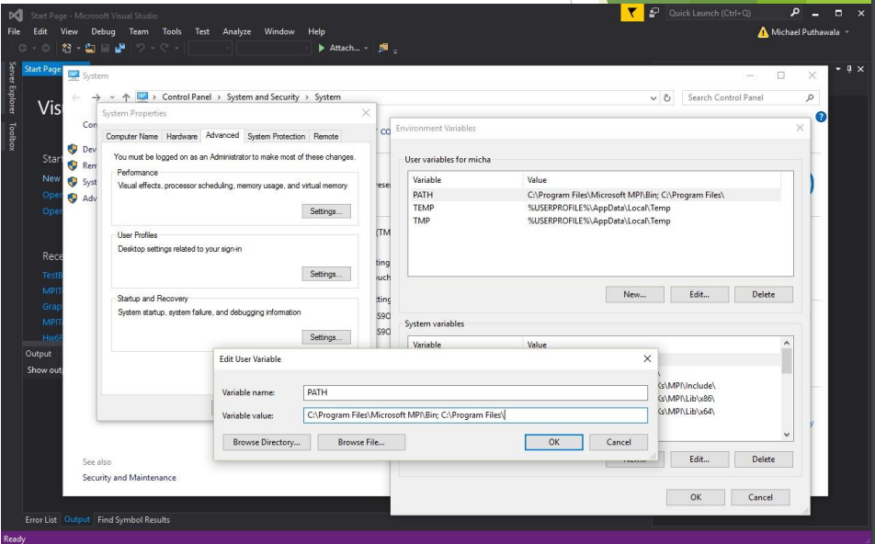
Hata verirse aşağıdaki ayarları yapınız

Slide 39
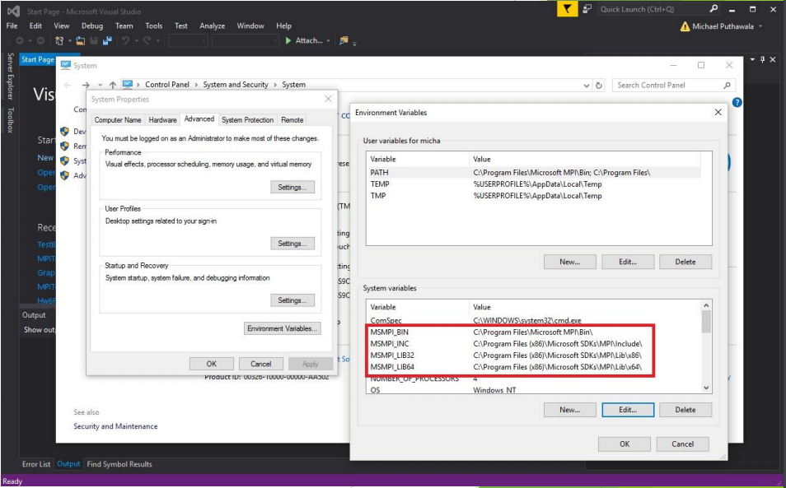
MSMPI_BIN, MSMPI_INC, MSMPI_LIB32 ve MSMPI_LIB64 tanımlı olmalı.

Slide 40
Konsol projesi ayarı
Yeni bir C++ ‘Win32 Console Aplication’ açın.
Empty project olsun.
AddNew Item ile Source.cpp ekleyin.
Project -> properties - > Configuration = All Configuration seçilir
Altta C/C++ -> All options seçilir.
Additional Include Directories altına:
  32 bit ise: $(MSMPI_INC); $(MSMPI_INC)\x86
  64 bit ise: $(MSMPI_INC); $(MSMPI_INC)\x64

Slide 41
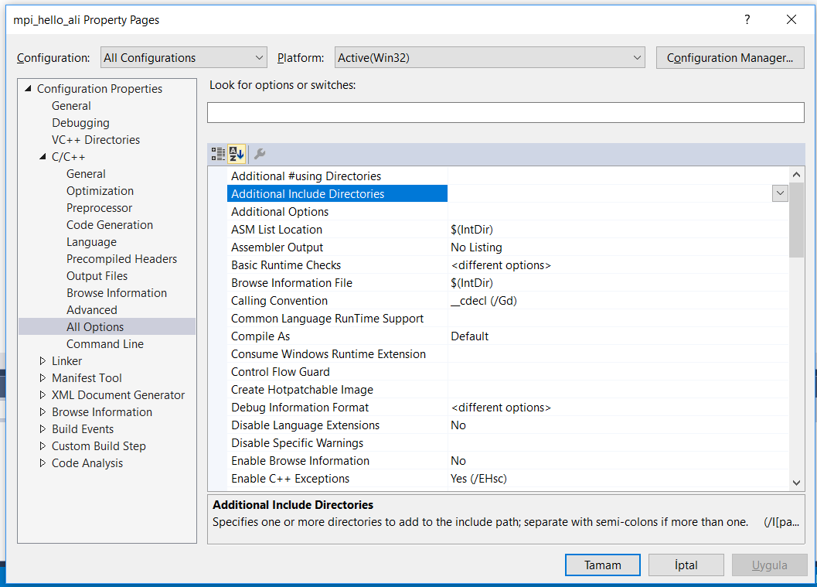

Slide 42
Konsol projesi ayarı
Project -> properties - > Linker -> All options
Additional Dependencies altına:
  msmpi.lib;
Additional Library Directories altına:
  32 bitte: $(MSMPI_LIB32)
  64 bitte: $(MSMPI_LIB64)
Aşağıdaki kodu deneyin, hata vermesin:
  #include "mpi.h"
  void main(void) {
  }

Slide 43
Visual Studio içinden çalışmak
Projeleri Build ettikten sonra çalıştırabilmek için, konsol ekranında ‘mpiexec mpitest.exe’ demeliyiz, ya da:
Tools -> External Tools ayarı
  Title: MS MPI
  Command: $(MSMPI_BIN)mpiexec.exe
  Arguments: $(TargetName).exe
  Initial Directory: $(BinDir)
  ‘Close on exit’ seçili olmasın…
Executable bulunamadı derse ‘Command’ kısmına tam adres verin. ‘C:\Program Files…’
Artık Tools -> MS MPI dersek çalışır.

Slide 44
Örnek kodumuz
#include "mpi.h"
#include <stdio.h>
void main(void) {
int numtasks, rank;
int rc = MPI_Init(NULL, NULL);
if ( rc != MPI_SUCCESS ) {
printf("MPI desteklenmiyor.\n");
MPI_Abort(MPI_COMM_WORLD, rc);
}
MPI_Comm_size(MPI_COMM_WORLD, &numtasks);
MPI_Comm_rank(MPI_COMM_WORLD, &rank);
printf("Hello from %d/%d\n", rank, numtasks);
MPI_Finalize();
}

Slide 45
Olası problemler
“mpi.h” bulunamadı hatası.
  Projeyi yeniden oluşturun, anlatılan ayarlamaları yaparken eski bilgileri silmemeye dikkat edin.
  C++ ve linker’daki linkleri $(MSMPI_XXX) yerine tam adres verin.
_MPI_Comm_Size unresolved external.
  C++ ve linker’daki linkleri $(MSMPI_XXX) yerine tam adres verin.
  64 bit değil, 32 bit ayarları yapın.
sal.h bulunamadı derse.
  C++’daki “Preprocessor Definitions” a MSMPI_NO_SAL ekleyin.

